Slide 1


UNIVERSIDADE ABERTA DO SUS
UNIVERSIDADE FEDERAL DE PELOTAS
ESPECIALIZAÇÃO EM SAÚDE DA FAMÍLIA
MODALIDADE À DISTÂNCIA
TURMA 07
ORIEL LORIGA CABRERA
Melhoria da Atenção à Saúde da Pessoa Idosa na UBS Dico Leopoldino, São Miguel do Tapuio/Piauí
Orientador: Adauto Martins Soares Filho
Pelotas 2015

Slide 2
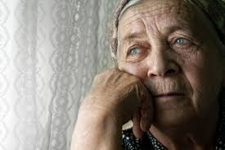
INTRODUÇÃO
O envelhecimento populacional, fenômeno mundial que envolve variados aspectos, biológicos, econômicos, culturais, educacionais, psicológicos, reclama legitimamente políticas públicas multisetoriais.
A OMS estimou o aumento da proporção de 10,8% (20,5 milhões) de idosos, em 2011, para 14% (30,9 milhões), em 2020, podendo chegar a sexta maior população de idosos

Slide 3

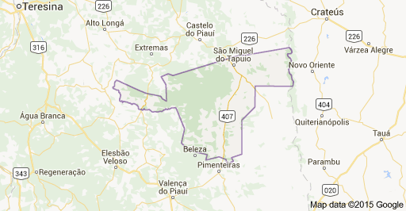
INTRODUÇÃO
São Miguel do Tapuio, localizado no centro norte do estado do Piauí, distante 203 km da capital Teresina.
Tem uma população aproximada de 18.134 habitantes (Censo 2010).

Slide 4
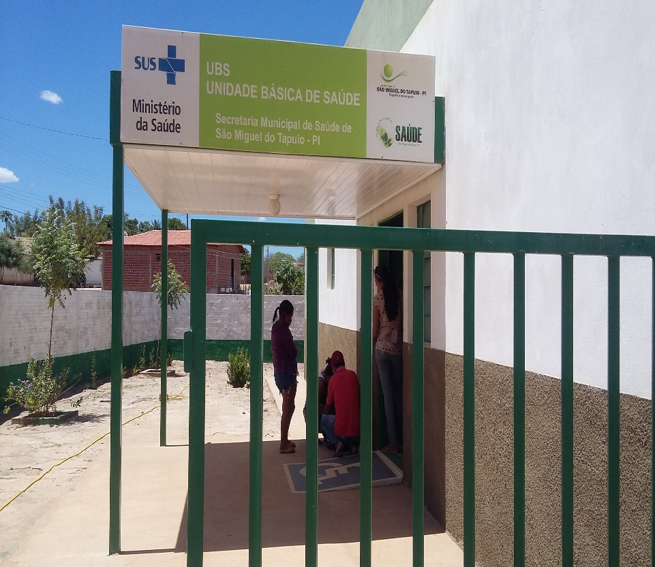
INTRODUÇÃO
A UBS Dico Leopoldino é localizada na área rural .
Tem uma população estimada de 1.795 pessoas.
276 Idosos residentes na área da UBS.
69% (n= 191) de Idosos Cadastrados.

Slide 5
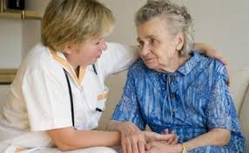
OBJETIVO GERAL
Melhorar a atenção à saúde da pessoa idosa na UBS Dico Leopoldino-PI.

Slide 6
METODOLOGIA
Intervenção
12 Semanas
Objetivos
Ações
Indicadores
Metas
Caderno de Atenção à Saúde da Pessoa Idosa e Envelhecimento;
Prontuário do idoso; Ficha-espelho fornecida pelo curso

Slide 7
METODOLOGIA
Ações
Organização e Gestão do Serviço
Qualificação da Prática Clínica
Engajamento Público
Monitoramento e avaliação

Slide 8
Objetivos, Metas e Resultados
Objetivo 1: Ampliar a cobertura do Programa de Saúde do Idoso.
Meta 1.1: Ampliar a cobertura de atenção à saúde do idoso da área da unidade de saúde para 100%.
18,1% (n=50)
38% (n=105)
64,5% (n=178)
Figura 1 – Cobertura do programa de atenção à saúde do idoso na UBS Dico Leopoldino, São Miguel do Tapuio - PI, 2015.

Slide 9
Objetivos, Metas e Resultados
Objetivo 2: Melhorar a qualidade da atenção ao idoso na Unidade de Saúde.
Meta 2.1: Realizar Avaliação Multidimensional Rápida de 100% dos idosos da área de abrangência.
Meta 2.2: Realizar exame clínico apropriado em 100% das consultas, incluindo exame físico dos pés, com palpação dos pulsos tibial posterior e pedioso e medida da sensibilidade a cada 3 meses para diabéticos.
Resultados: 100% dos idosos com avaliação multidimensional rápida e exame clínico apropriado, 50 mês 1, 105 mês 2 e 178 mês 3.

Slide 10
Objetivos, Metas e Resultados
Objetivo 2: Melhorar a qualidade da atenção ao idoso na Unidade de Saúde.
Meta 2.3: Realizar a solicitação de exames complementares periódicos em 100% dos idosos hipertensos e/ou diabéticos.
Resultados: 100% dos idosos com exames complementares periódicos , 28 mês 1, 68 mês 2 e 105 mês 3.

Slide 11
Objetivos, Metas e Resultados
Objetivo 2: Melhorar a qualidade da atenção ao idoso na UBS.
Meta 2.4: Priorizar a prescrição de medicamentos da farmácia popular para 100% dos idosos.
56% (n=28)
64,8% (n=68)
59% (n=105)
Figura 2: Proporção de idosos com prescrição de medicamentos da Farmácia Popular priorizada na UBS

Slide 12
Objetivos, Metas e Resultados
Objetivo 2: Melhorar a qualidade da atenção ao idoso na UBS.
Meta 2.5: Cadastrar 100% dos idosos acamados ou com problemas de locomoção.
Meta 2.6: Realizar visita domiciliar a 100% dos idosos acamados ou com problemas de locomoção.
Resultados: 100% dos idosos acamados ou com problemas de locomoção cadastrados e com visita domiciliar, 4 mês 1, 8 mês 2 e 13 no mês 3.

Slide 13
Objetivos, Metas e Resultados
Objetivo 2: Melhorar a qualidade da atenção ao idoso na UBS.
Meta 2.7: Rastrear 100% dos idosos para Hipertensão Arterial Sistêmica (HAS).
Resultados: 100% dos idosos com verificação da pressão arterial, 50 mês 1, 105 mês 2 e 178 no mês 3.

Slide 14
Objetivos, Metas e Resultados
Objetivo 2: Melhorar a qualidade da atenção ao idoso na UBS.
Meta 2.8: Rastrear 100% dos idosos com pressão arterial sustentada maior que 135/80 mmhg ou com diagnóstico de hipertensão arterial para Diabetes Mellitus (DM).
Resultados: 100% dos idosos com hipertensão ou pressão arterial sustentada maior que 135/80 mmhg com glicemia realizada, 28 mês 1, 68 mês 2 e 105 no mês 3.

Slide 15
Objetivos, Metas e Resultados
Objetivo 2: Melhorar a qualidade da atenção ao idoso na UBS.
Meta 2.9: Realizar avaliação da necessidade de atendimento odontológico em 100% dos idosos.
100% (n=50)
98,1% (n= 103)
98,9% (n=176)
Figura 3: Proporção de idosos com avaliação da necessidade de atendimento odontológico na UBS

Slide 16
Objetivos, Metas e Resultados
Objetivo 2: Melhorar a qualidade da atenção ao idoso na UBS.
Meta 2.10: Realizar a primeira consulta odontológica para 100% dos idosos.
100% (n=50)
98,1% (n=103)
98,9% (n=176)
Figura 4: Proporção de idosos com primeira consulta odontológica programada na UBS

Slide 17
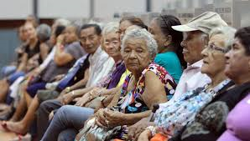
Objetivos, Metas e Resultados
Objetivo 3: Melhorar a adesão dos idosos ao Programa de Saúde do Idoso
Meta 3.1: Buscar 100% dos idosos faltosos às consultas programadas.
Resultados: 100% dos idosos faltosos a consultas com busca ativa, 6 mês 1, 12 mês 2 e 18 no mês 3.

Slide 18

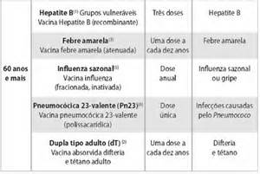
Objetivos, Metas e Resultados
Objetivo 4: Registro ( Melhorar o registro das informações)
Meta 4.1: Manter registro específico de 100% das pessoas idosas .
Meta 4.2: Distribuir a Caderneta de Saúde da Pessoa Idosa aos 100% dos idosos cadastrados.
Resultados: 100% dos idosos com registro específico e caderneta da pessoa idosa, 50 no mês 1, 105 no mês 2 e 178.

Slide 19

Objetivos, Metas e Resultados
Objetivo 5: Mapear os idosos de risco da área de abrangência.
Meta 5.1: Rastrear 100% das pessoas idosas para risco de morbimortalidade.
Meta 5.2: Investigar a presença de indicadores de fragilização na velhice em 100% das pessoas idosas.
Meta 5.3: Avaliar a rede social de 100% dos idosos cadastrados.
Resultados: 100% dos idosos com avaliação de risco de morbimortalidade, dos indicadores de fragilização na velhice, e da rede social, 50 no primeiro mês, 105 no segundo e 178 no final da intervenção.

Slide 20
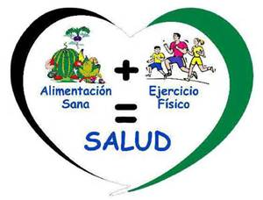
Objetivos, Metas e Resultados
Objetivo 6: Promoção da saúde (Promover a saúde dos idosos)
Meta 6.1: Garantir orientação nutricional para hábitos alimentares saudáveis a 100% das pessoas idosas
Meta 6.2: Garantir orientação para a prática regular de atividade física a 100% idosos.
Meta 6.3: Garantir orientações sobre higiene bucal (incluindo higiene de próteses dentárias) para 100% dos idosos cadastrados.
Resultados: 100% dos idosos com orientação sobre nutrição, prática regular de atividade física, e higiene bucal, 50 no mês 1, 105 no mês 2 e 178 no mês 3.

Slide 21

RESULTADOS
Melhora da Atenção a Saúde do Idoso da área de abrangência .

Slide 22
DISCUSSÃO
Capacitação de todos os profissionais da equipe de saúde sobre conduta de acompanhamento da saúde dos idosos.
Maior organização, planejamento do serviço e disposição dos profissionais em participar na implementação das atividades da intervenção.
Satisfação dos idosos e da comunidade com as atividades desenvolvidas durante a intervenção .
Incorporação da intervenção à nossa rotina diária do serviço.

Slide 23
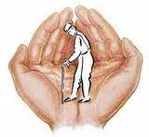
REFLEXÃO CRÍTICA
As práticas serviram para desenvolver mais habilidade e conhecimentos sobre a prática médica no Brasil.
Teoria versus Prática.
Conhecimento sobre o SUS.

Slide 24

OBRIGADO!

